Slide 1
Знакомство с буквой «С,с»
Презентацию подготовила
учитель МКОУ «Сухобузимская средняя
школа» Мосман Н.В.

Slide 3
Ю Е И О К У И А
ЗВУКИ
Гласные
Согласные
Твердые
Мягкие
Ударные
Безударные
Звонкие
Глухие

Slide 4
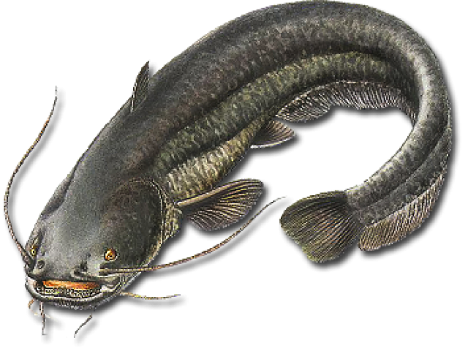
Говорят, один рыбак
В речке выловил башмак.
Но зато ему потом
На крючок попался… дом!
С О М

Slide 5
На пожелтевшую траву
Бросает лев свою… листву.
Л Е С

Slide 6
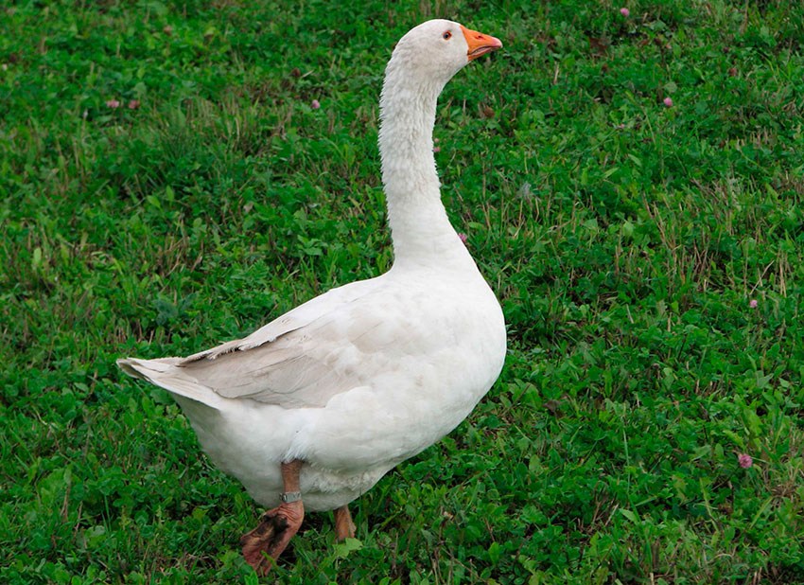
По лужку он важно бродит,
Из воды сухим выходит,
Носит красные ботинки,
Дарит мягкие перинки.
Когда плывёт прекрасен,
Когда шипит – опасен.
Г У С Ь

Slide 7
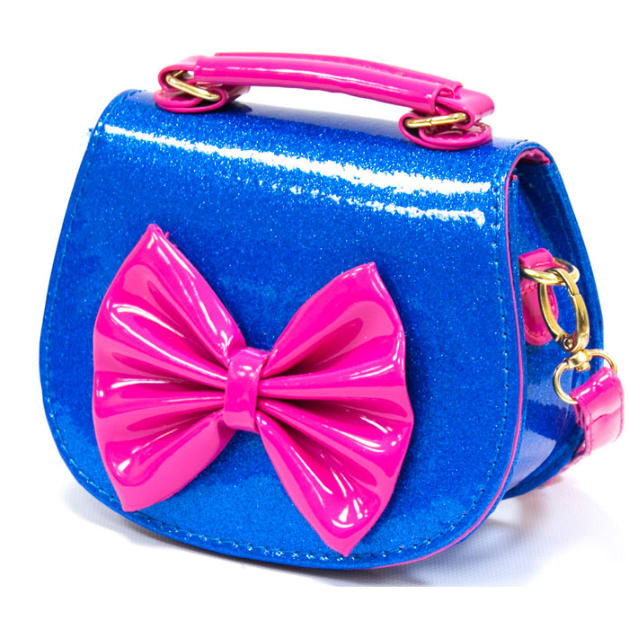
Мне сказала тетя Маша:
Эта вещь необходима -
Зонт лежит в ней и платок,
Крем, помада, кошелек.
Все - и мамы, и дочурки
Прячут в ней свои покупки.
СУМКА

Slide 8
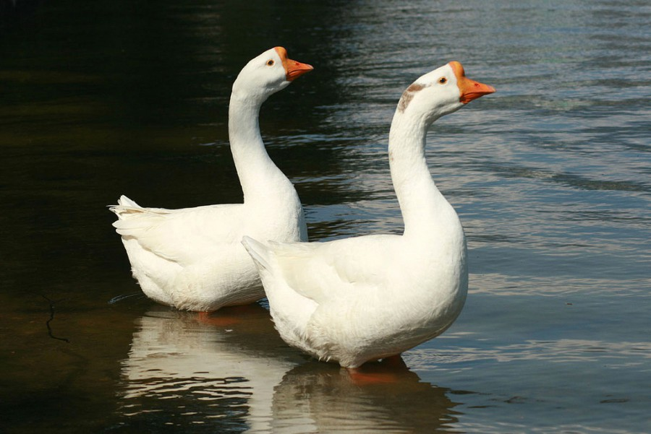

Slide 9
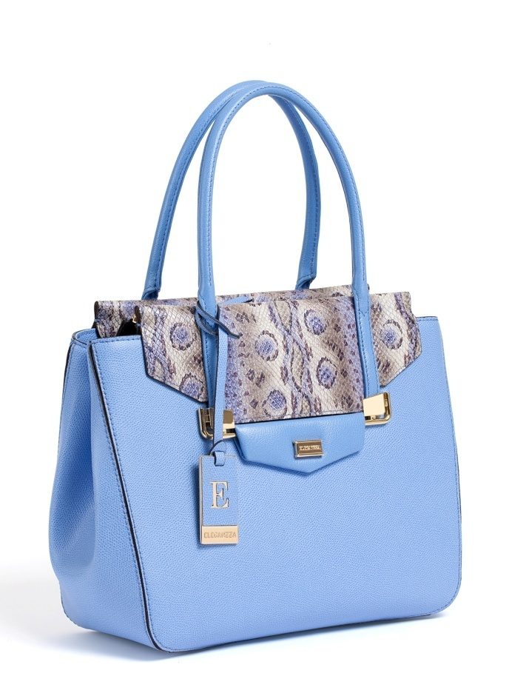

Slide 11
СА СЯ
СО СЁ
СУ СЮ
СЫ СИ
СЭ СЕ

Slide 12
Угадай- ка!
1 | 2 | 3 | 4 | 5
н | а | с | о | с
3 | 4 | 5 | 1 | 2

Slide 13
МОЛОДЦЫ!

Slide 14
http://kartinki.info/tags/%D0%90%D0%BF%D0%BB%D0%BE%D0%B4%D0%B8%D1%81%D0%BC%D0%B5%D0%BD%D1%82%D1%8B/- Смайлик аплодисменты
http://funforkids.ru/pictures/school21/school21099.png девочка за партой
http://lylik72.narod.ru/images/69490796_09.png девочка
http://www.look.com.ua/pic/201210/1280x960/look.com.ua-60110.jpg лист в линию
http://ex-ps.ru/_ld/4/440.jpg голубой фон
https://forum.na-svyazi.ru/uploads/201612/post-433639-1480880566-2399_thumb.jpg- гуси
http://howmart.ru/upload/product/original/18/66/585140.jpg-сумка
https://ds03.infourok.ru/uploads/ex/03d6/0002d67d-0898c083/640/img5.jpg-буква с
https://ogo1.ru/upload/iblock/6db/6db8fa853dc8b9808524e8fdad15ad65.jpeg- детская сумочка
http://rybolovu.com/files/1fbe9a46719f2f71564a51a6288113f0images_275934.png-сом
http://mtdata.ru/u23/photo6A91/20686424807-0/huge.jpeg-мудрая сова

